Slide 1
Il viaggio
TESINA SARAH MAKNOUZ
3 MEDIA 2017/2018

Slide 2
STORIA
CORSA NELLO SPAZIO

Slide 3
LA CORSA ALLO SPAZIO
Dalla seconda metà degli anni 50 fino alla prima metà degli anni 70, Stati Uniti e Unione Sovietica s’impegnarono in una competizione di tipo non militare ma tecno-scientifico, riguardante l’esplorazione dello spazio interplanetario.

Slide 4
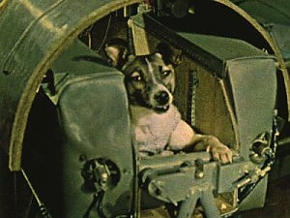
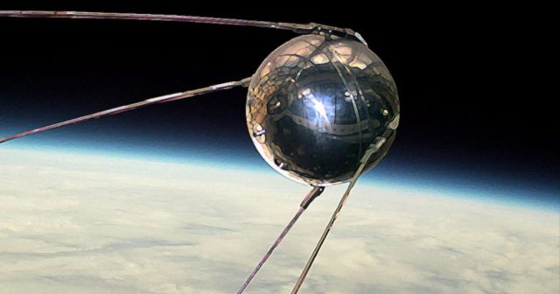
Inizialmente i sovietici raggiunsero risultati superiore agli americani: il primo satellite artificiale messo in orbita.
Nel 1957, fu lanciata la prima navetta spaziale con un essere vivente a bordo, la cagnetta Laika.

Slide 5
Il primo uomo a raggiungere lo spazio fu il sovietico Yuri Gagarin, nel 1967.

Slide 6
E ORA SULLA LUNA!
Ben presto gli Stati Uniti reagirono all’ umiliazione del proprio paese.
Entro la fine degli anni 60 gli statunitensi riuscirono a conseguire il risultato più spettacolare nella corsa allo spazio.
Gli astronauti americani Neil Armstrong e Buzz Aldrin furono i primi due uomini a mettere piede sul nostro satellite.

Slide 7
GEOGRAFIA
ROUTE 66-AMERICA

Slide 8
ROUTE 66
Il viaggio via terra da costa a costa, è il più famoso e celebrato mito americano della vita on the road, cioè sulla strada.
La route 66 è la strada che attraversa l’America da est a ovest: un viaggio attraverso sconfinati spazi amato da molti, che permette di scoprire al meglio città, luoghi e vita americani.

Slide 9
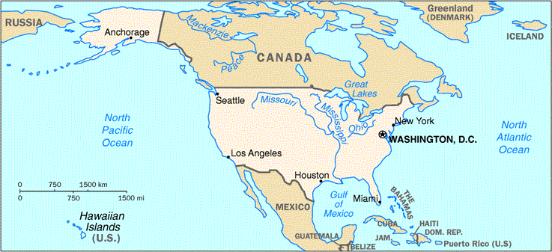
GLI STATI UNITI D’AMERICA
I confini:
Confina a nord con il Canada, a sud con il Messico, a est con l’oceano Atlantico e a ovest sul Pacifico.
Il clima:
La maggior parte degli Stati Uniti ha un clima temperato.

Slide 10
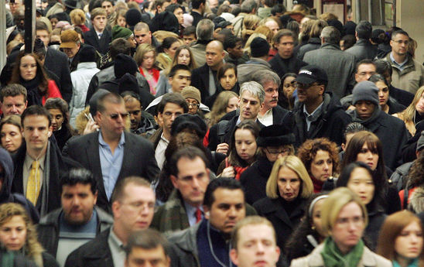
La popolazione:
Il popolo statunitense è composto di diverse etnie di provenienza europea, africana e asiatica.
I nativi dell’ America, ammontano invece a poche decine di migliaia.

Slide 11
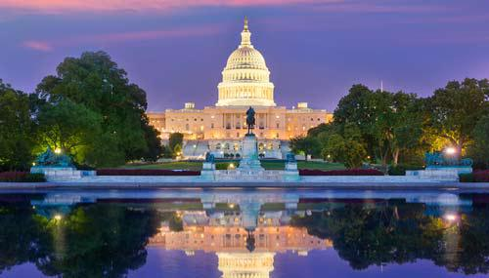
Le città:
Le città americane hanno due caratteristiche:
Grandi centri urbani
I quartieri abitati tendono a sorgere sempre più lontano dai centri cittadini
La capitale Washington è un grande centro amministrativo, culturale e militare.
washington

Slide 12
english
CYCLING TRIP

Slide 13
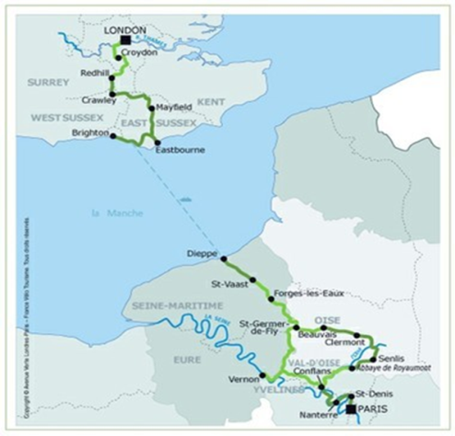
A Legendary Route
Avenue Verte
The Avenue Verte London - Paris is a famous cycle route; it is 406 km long. The French section links Paris to the Channel port of Dieppe.

Slide 14
Prepare for your outing
Sunglasses and sunscreen are recommended
Wear bright, reflective clothing
Take drinks, dried fruit and energy bars
Don’t overestimate your abilities
Warm up your muscles
Helmets are recommended

Slide 15
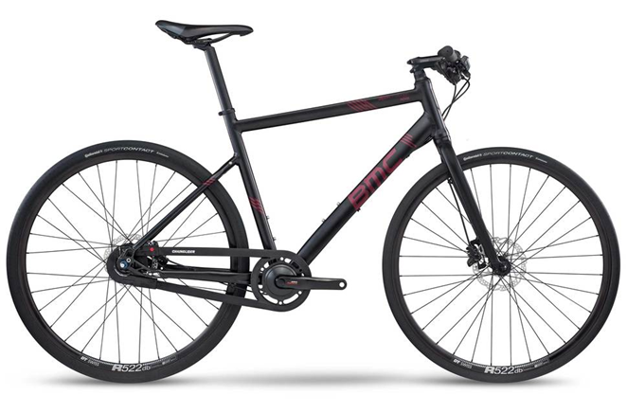
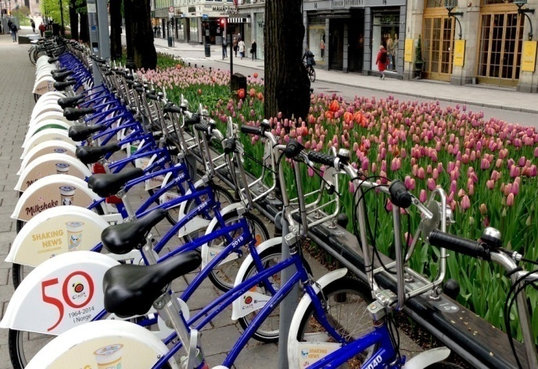
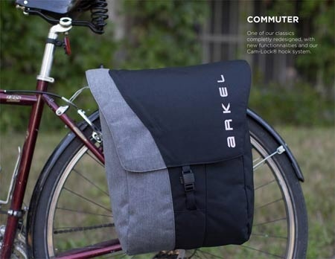
Rent a bike suitable for the route. Generally a mixed terrain bicycle, such as a hybrid bike.
Consider hiring panniers at the same time as the bicycle.
Remember that some rental centres offer a one-way service.
Take care of the equipment you rent. That way, you’ll get all your deposit back.

Slide 16
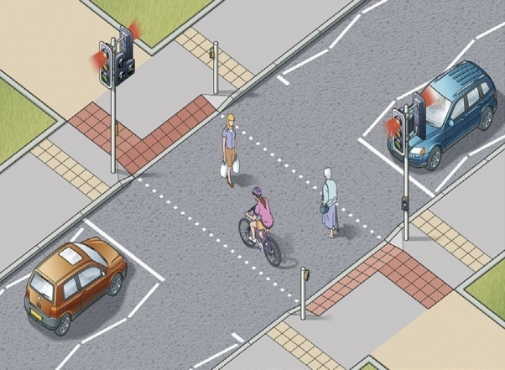
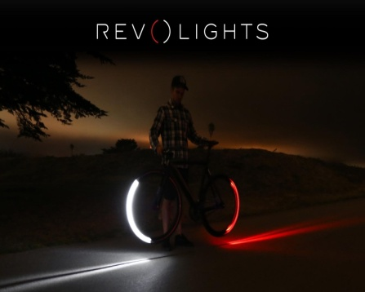
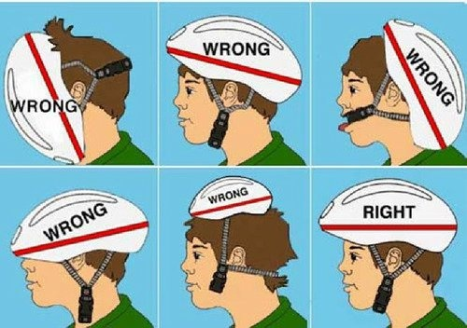
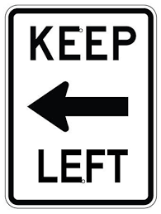
On greenways, give priority to pedestrians
Always remain
vigilant on roads,
particularly at
junctions and
on bridges
At night, wear bright clothing and use lights
Wear a correctly fitting helmet.
Don’t ride side by side and keep to the right (in France), to the left (in England)

Slide 17
TECNOLOGIA
MEZZI DI TRASPORTO
(IL TRENO-LA LOCOMOTIVA)

Slide 18
TRENO-LOCOMOTIVA
Durante il 19° secolo, abbiamo il passaggio dal trasporto a cavallo al trasporto su locomotiva o treno.
Le prime locomotive sono a vapore e viaggiano all’ inizio in Europa e in Nord America.
Le prime locomotive a vapore avevano bisogno di un combustibile e di un carico di acqua.

Slide 19
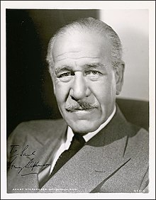
STORIA DELLA LOCOMOTIVA
L’Ingegnere meccanico Henry Stephenson, nel 1815, ebbe l'idea vedendo una pentola d’acqua bollire. Il vapore generato al suo interno riusciva a sollevare il coperchio per poi scaricarsi richiudendolo di nuovo, poi, accumulata pressione all'interno della pentola,il coperchio si sollevava di nuovo.

Slide 20
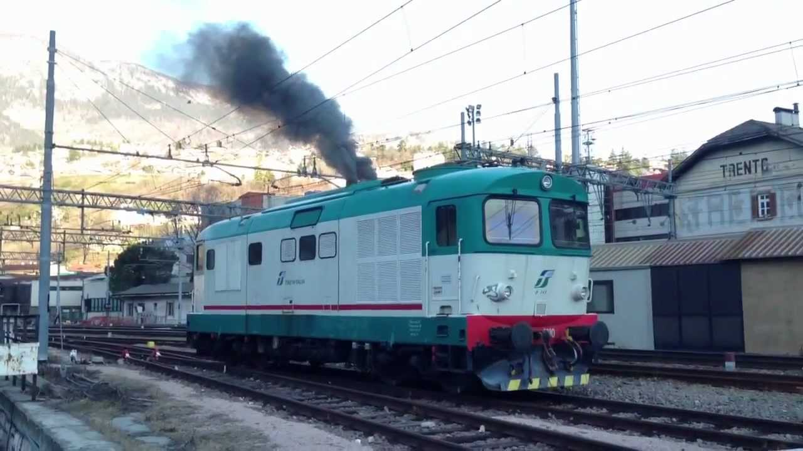
Il passaggio successivo fu la locomotiva funzionante a diesel, quest’ ultima diventa la migliore scelta per i treni passeggeri e quelli merci.

Slide 21
I TRENI AD ALTA VELOCITA’
I treni di ultima generazione sono i treni elettrici ad alta velocità.
Oggi il treno è un mezzo di trasporto molto utilizzato, per questo motivo i ricercatori di nuove energie, sono al lavoro per trovare nuove forme di energia da applicare ai treni.

Slide 22
EBRAISMO
L’USCITA DALL’ EGITTO

Slide 23
Dopo un periodo di schiavitù in Egitto, il popolo ebraico cominciò un lungo viaggio per raggiungere la terra d’Israele.
Secondo la tradizione, il lungo percorso per raggiungere la terra promessa, inizia con la traversata miracolosa del Mar Rosso.

Slide 24
Successivamente il popolo ebraico riceve le tavole della legge sul monte Sinai.
Da questo momento, la vita del popolo ebraico viene regolata da un insieme di leggi che riguardano ogni aspetto della vita quotidiana, a cominciare dalle regole alimentari fino ai rapporti tra le persone.

Slide 25
Il viaggio attraverso il deserto durò 40 anni e fu caratterizzato da moltissimi eventi, rivolte, guerre.
Protagonista della storia del popolo ebraico nel deserto fu Mosè.
Mosè, raccomandato da D-io, riuscì a gestire circa 3 milioni di persone nel deserto privo di acqua e cibo e portare il suo popolo fino ai confini della terra d’Israele.
Anche se alla fine, Mosè non è riuscì ad entrare nella terra d’Israele, tutti i precetti della tradizione è basata su di lui.
Lui muore al confine e il popolo entra nella terra promessa con il suo successore Yeoshua Bin Nun.

Slide 26
ARTE
UMBERTO BOCCIONI-GLI ADDII

Slide 27
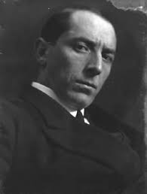
UMBERTO BOCCIONI (1882-1916)
Umberto Boccioni è un pittore italiano che appartiene al periodo del Futurismo.
Nel 1910 collabora con Marinetti nella stesura del Manifesto dei pittori futuristi.

Slide 28
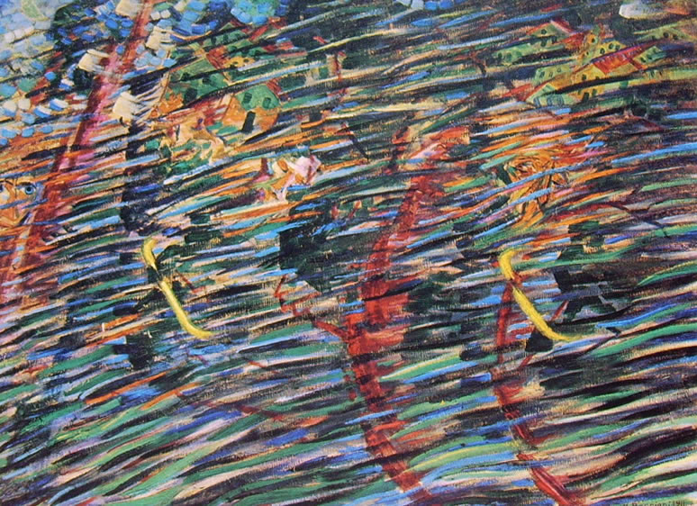
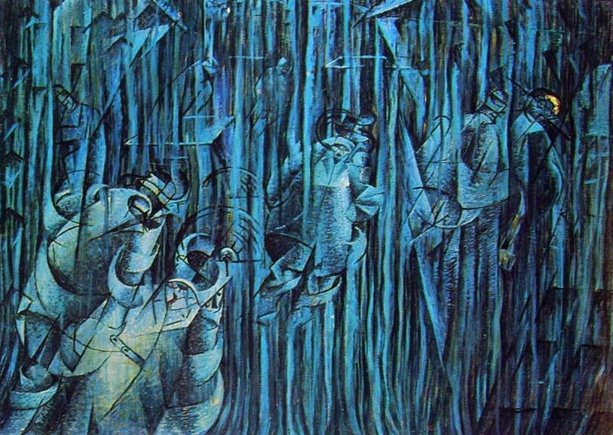
STATI D’ANIMO
Una delle opere più rappresenative di Boccioni è Stati d’ animo, opera che consiste in un ciclo di tre dipinti realizzati nel 1911:
Gli Addii
Quelli che vanno
Quelli che restano

Slide 29
Nel dipinto gli addii, si intravedono figure appena delineate sulla banchina di una stazione dei treni nell’atto di abbracciarsi ( il saluto prima della partenza).
Così ripetuto, il movimento sembra espandersi nello spazio e coinvolgere l’osservatore stesso del dipinto, risvegliando in lui il ricordo di questa esperienza.

Slide 30
SCIENZE
VIAGGIO NELLO SPAZIO

Slide 31
Lo spazio è formato da:
Il sistema solare
Il sole
I pianeti
La luna e le stelle

Slide 32
IL SISTEMA SOLARE
Il sistema solare è un insieme di corpi celesti formato da:
Una stella il sole
Otto pianeti(Mercurio, Venere, Terra, Marte, Giove, Saturno, Urano, Nettuno)
Alcuni pianeti nani (tra cui plutone)
Molte decine di satelliti e milioni di altri corpi celesti: asteroidi, comete, meteoriti

Slide 33
IL SOLE
Il sole è una stella, cioè un grande corpo celeste formato per lo più da gas; la sua temperatura è tale per cui avvengono al suo interno reazioni nucleari. Il sole è per circa tre quarti formato da idrogeno e per circa un quinto da elio; vi sono poi ridotte quantità di altri elementi, la quale ossigeno, carbonio e azoto.

Slide 34
I PIANETI
I pianeti sono corpi celesti di forma molto simile a una sfera.
Tutti i pianeti si muovono lungo precise orbite intorno al sole con un moto di rivoluzione che si svolge da ovest verso est.

Slide 35
LA LUNA
La luna è l’unico satellite naturale della terra.
Un satellite naturale è un corpo celeste che ruota intorno a un pianeta.

Slide 36
LE STELLE
Le stelle sono corpi celesti di grandi dimensioni, formati da gas, ad altissima temperatura, che emettono energia grazie a reazioni di fusione nucleare.

Slide 37
MUSICA
FRANZ SHUBERT-IL VIANDANTE

Slide 38
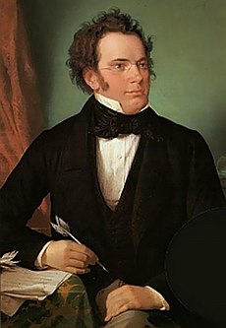
FRANZ SCHUBERT (1797-1828)
Franz Schubert nasce nel 1797 a Vienna.
È un compositore del periodo romantico.
Scrive sinfonie, messe, opere teatrali e lied.

Slide 39
IL VIANDANTE
Il Viandante (Wanderer Fantasie), è una delle opere più importanti e imponenti, scritte per il pianoforte nell’ anno 1822.
Il pianoforte è usato in modo sinfonico, con uno studio attento alle sue possibilità tecniche, un’estensione di registro e una particolare ricerca a livello timbrico.

Slide 40
Il viandante era per Shubert una figura che rappresentava bene la vita umana: l’uomo in cammino, alla ricerca, che non riesce a trovarsi a casa sua in questo mondo.
Nella composizione la scansione ritmica che si ripete per tutta la Fantasia richiama un pò il passo del viandante, il quale deve affrontare, nel suo cammino, circostanze e stati d’animo a volte completamente opposti.

Slide 41
GINNASTICA
MARATONA

Slide 42
MARATONA
La maratona, è una corsa che si disputa sulla distanza di 42,195 km. È una gara lunga e faticosa che mette a dura prova non solo tutte le capacità fisiche, ma anche la forza di volontà, l’impegno a superare i propri limiti.

Slide 43
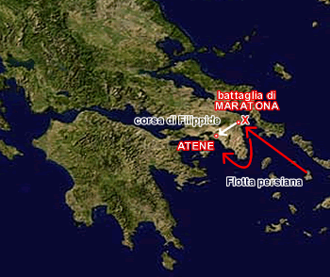
ORIGINE STORICA
L’ origine della maratona è legata alla storia della battaglia di Maratona nel 490 a.c., quando gli Ateniesi, attaccati dall’ esercito persiano, mandarono il messaggero Fidippide a chiedere aiuto a Sparta.

Slide 44
LA MARATONA OLIMPICA
Nel 1896, alle prime Olimpiadi moderne di Atene, fu istituita una corsa di 40 km che partiva dalla città di Maratona e arriva all’ antico stadio di Atene.
La maratona olimpica rimane fino ad oggi la competizione più affascinante delle gare previste.

Slide 45
FINE

